Slide 1
오늘 배운 거 정리
권 준 형

Slide 2
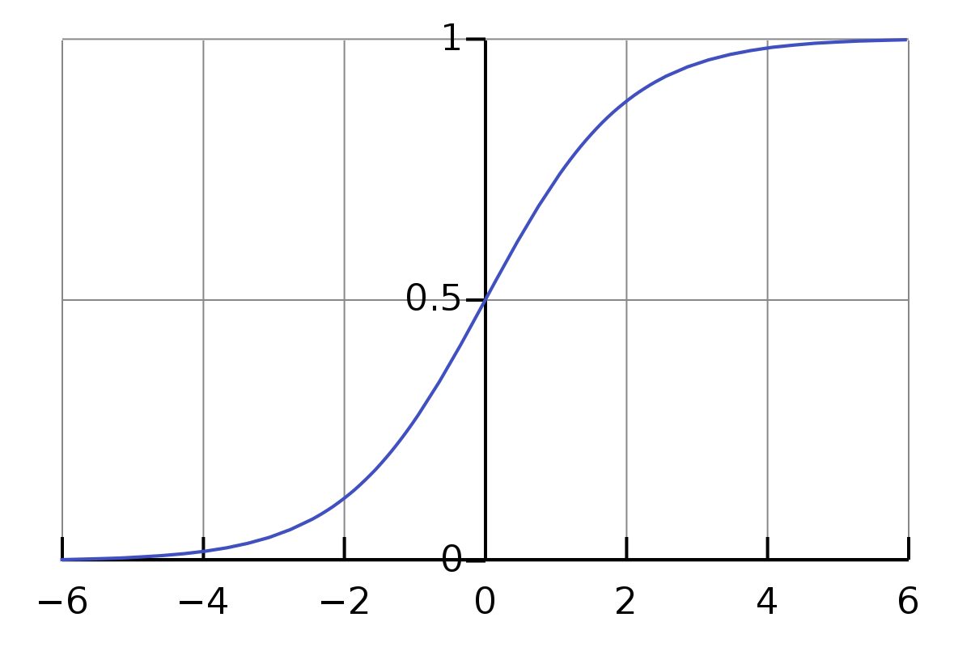
Logistic Regression
회귀 방정식을 통해 데이터를 분류하는 모델
categorical 변수의 경우 연속형 변수와 달리 중간값을 가지지 않으므로 일반적인 linear regression과 다른 접근법이 필요하다.
regression 모델을 0~1 사이의 값을 가지도록 변형하면 logistic function과 같은 형태가 된다.

Slide 3
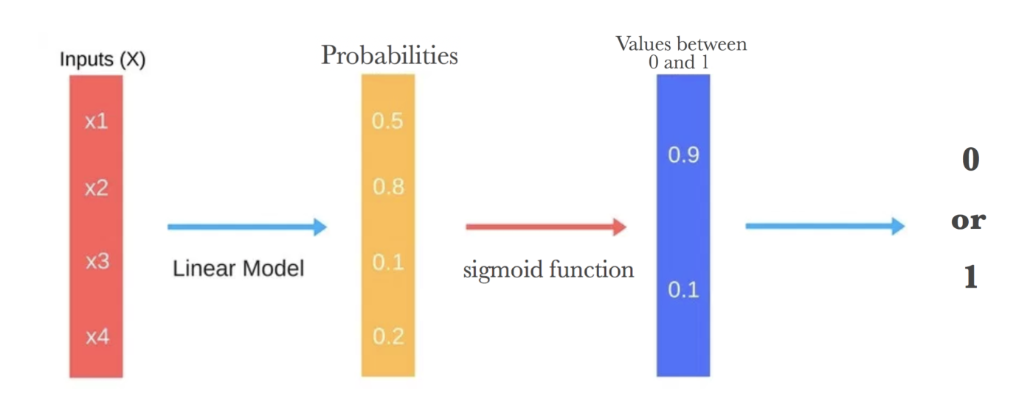

Logistic Regression
여기서 regression 모델은 데이터를 구분 짓는 decision boundary를 형성한다
확률 값이 0.5보다 크다는 것은 예측 범주가 1임을 의미하고 , 반대의 경우는 예측 범주가 0임을 의미한다

Slide 4
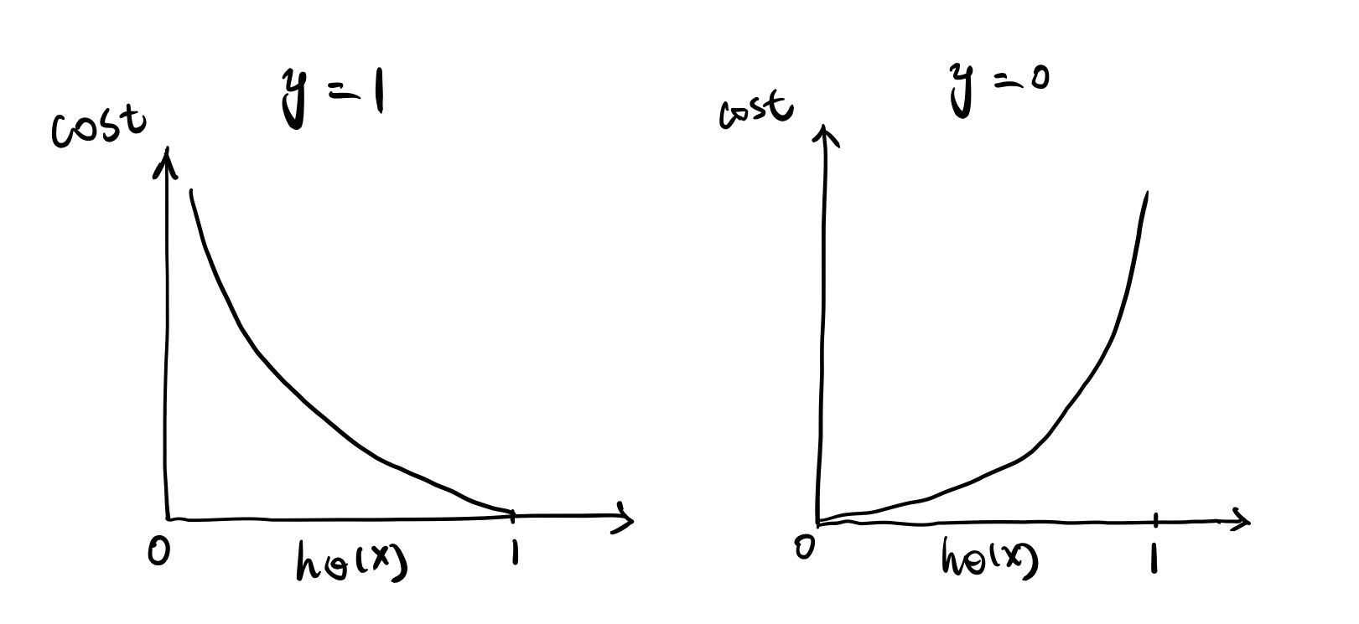

Logistic Regression
Linear Regression과 다른 loss function을 사용한다.
logistic regression의 loss function은 예측 값과 실제 데이터가 다를 때 penalty를 높히는 형식으로 구성되어 있다. 예를 들어 실제 데이터는 1인데 0으로 예측한 경우 높은 penalty가 부가되어 학습이 잘 되도록 유도한다.

Slide 5
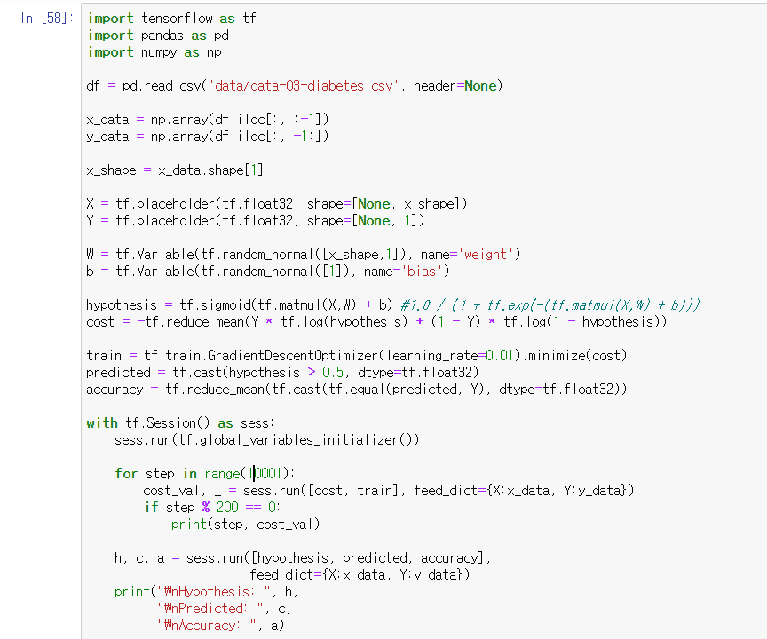
Logistic Regression
모델 h, 파라미터 theta
1. 파라미터 초기화
2. 최적의 파라미터 탐색
Gradient descent를 통해 최적의
파라미터 탐색
파라미터 값을 logistic regression
모델에 적용하여 확률 값을 찾음
확률 값에 따른 범주 값을 얻는다(h(x) > 0.5, y=1, else y=0)
3. 데이터에 대한 예측 범주 산출

Slide 6
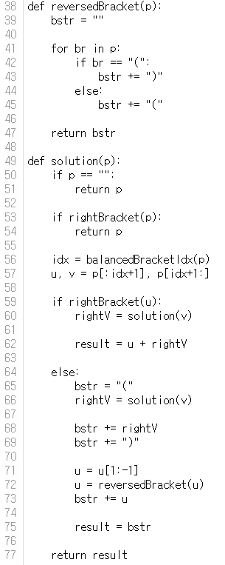
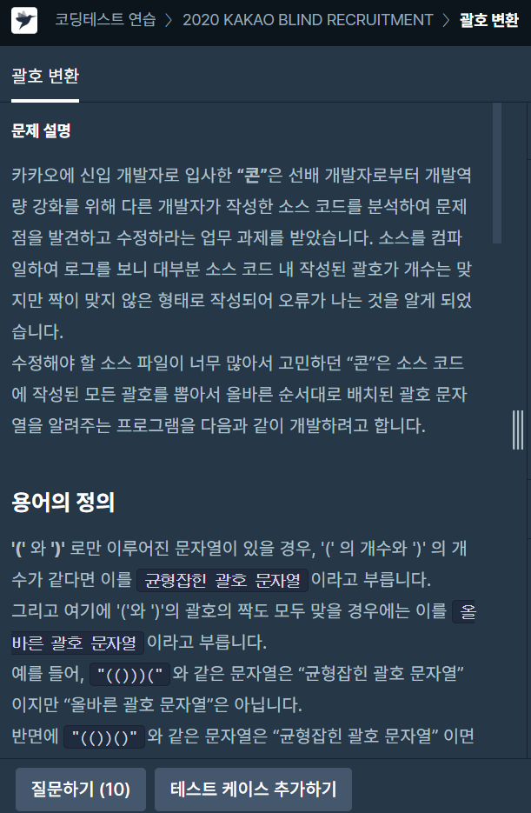
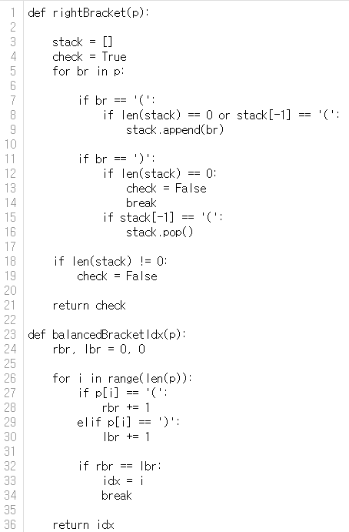
오늘의 코딩

Slide 7
감사합니다

